Slide 1
Catálogo
Curso: 2018-19

Slide 2
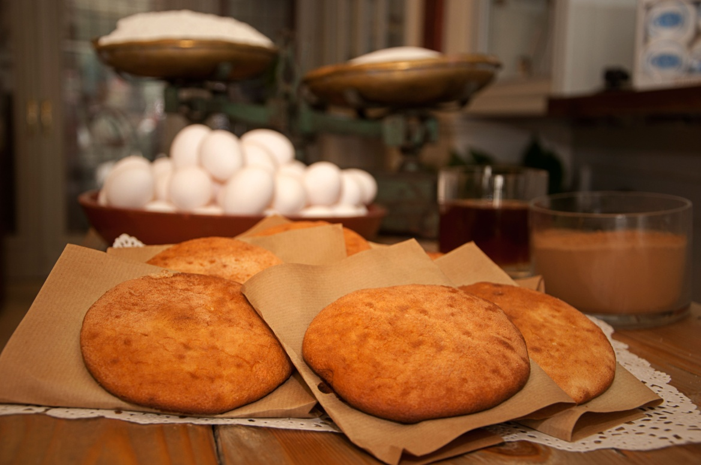
Mostachones
Dulce típico sevillano de elaboración artesanal, ideal para el desayuno y la merienda.
Se venden en paquetes de 6 unidades.
PVP: 4’50€

Slide 3
Café AB
Café 100% natural recién tostado.
Variedades:
Descafeinado AB: Compuesto de cafés descafeinados
procedentes de los mejores orígenes que aportan un sabor suave.
PVP: 5€
Café AB: Cremoso, sabor duradero y sabroso.
PVP: 5€
Peso: 250 gr

Slide 4
Tortas inés rosales
Elaboración con productos 100% naturales y hechas con harina de Trigo, Aceite de Oliva Virgen Extra de Calidad Superior, azúcar y especias aromáticas.
Tipos:
TORTA DE ACEITE ORIGINAL (6 Uds) PVP: 2€
TORTA POLVORÓN (6 Uds) PVP: 1’50€
PESTIÑOS (250gr) PVP: 3€

Slide 6
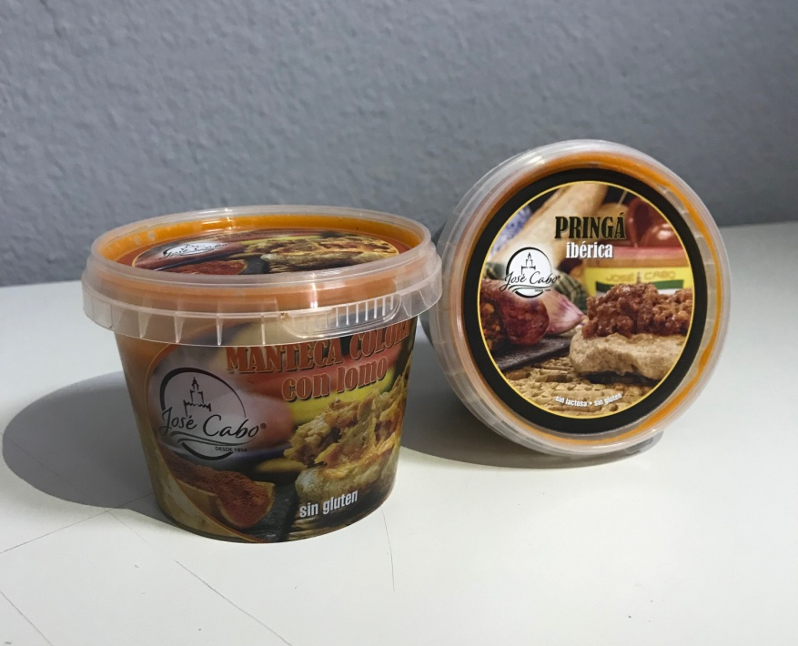
Ibéricos:
Producto típico de nuestra tierra, ideal para los desayunos y aperitivos:
Pringá ibérica (200gr)
Manteca colorada con lomo (200gr)
PVP: 1’75€

Slide 7
Aceite de oliva y vinagre
Acompaña tus comidas con nuestros aceites y vinagres andaluces.
Aceitera vinagre/aceite. PVP: 6€
Botellas individuales. PVP: 2€

Slide 8
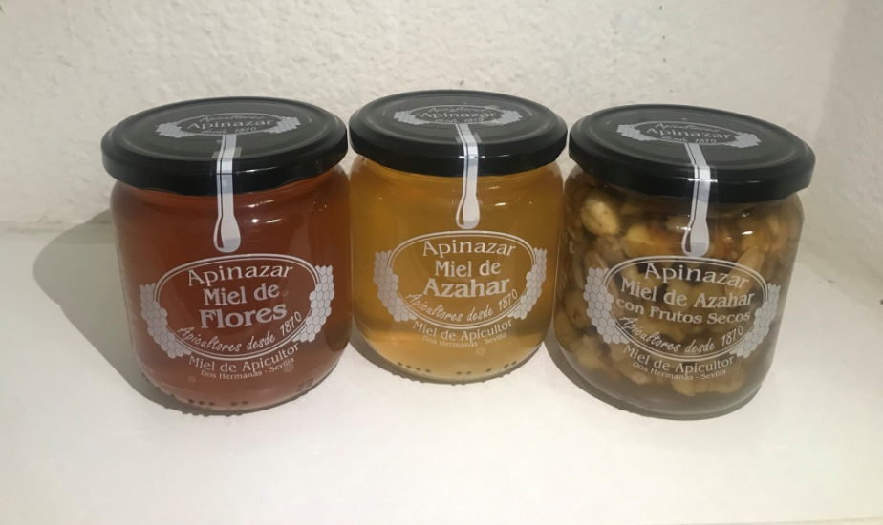
Miel
Diversos tipos de miel de la marca Apinazar originario de nuestra localidad, podemos encontrar en ella vitaminas del grupo B y C:
Miel de flores (500gr) PVP: 6€
Miel de Azahar (500gr) PVP: 5’50€
Miel de Azahar con frutos secos (500gr) PVP: 9€

Slide 9
CARAMELOS SURTIDOS
Caramelos artesanos de miel y sabores. Contiene 24 unidades cada paquete:
Miel y limón
Miel y canela
Miel y tomillo
Miel y romero
Miel y eucalipto
Miel y malvavisco
PVP: 2€

Slide 10
Jabones
Jabones artesanos fabricados por Apinazar de distintos tipos de miel:
Jabón de propóleo y miel
Jabón de jalea y miel
PVP: 3’50€

Slide 11
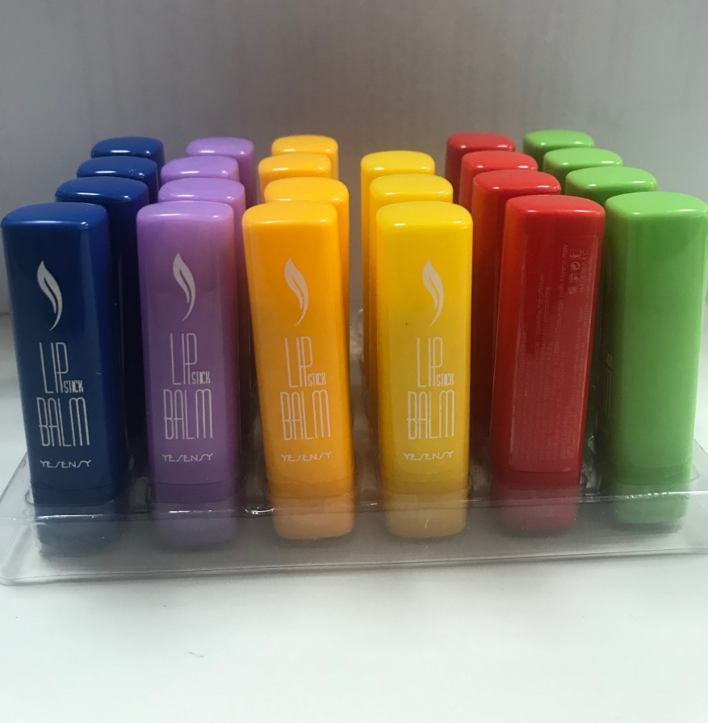
BÁLSAMO LABIAL
Bálsamo labial con una amplia gama de colores y sabores:
Frutas
Menta
Melocotón
Limón
Fresa
Manzana
PVP: 1’20€

Slide 12
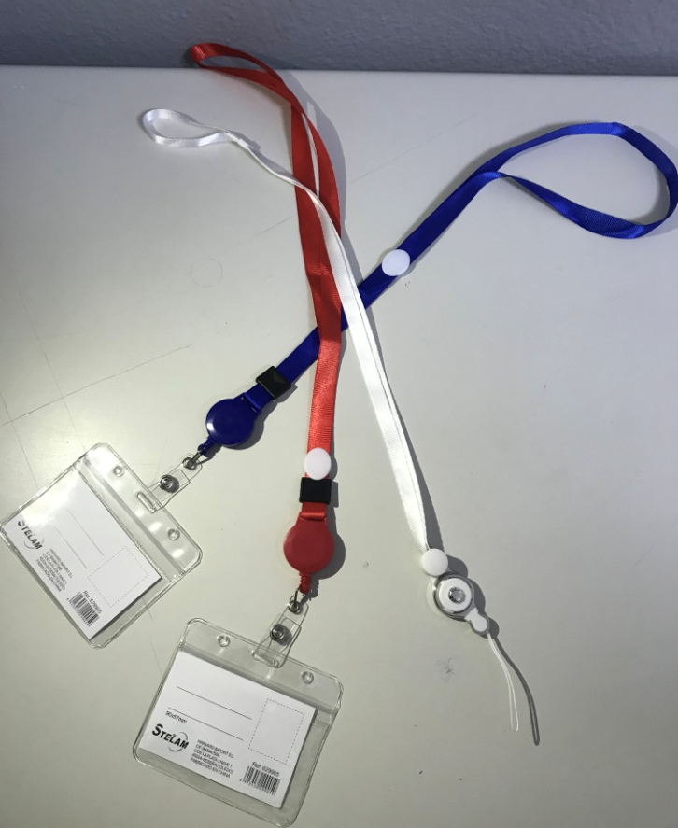
LLAVEROS Y CINTAS
Muelles y cintas de colores para tus llaves.
PVP: 2€

Slide 13
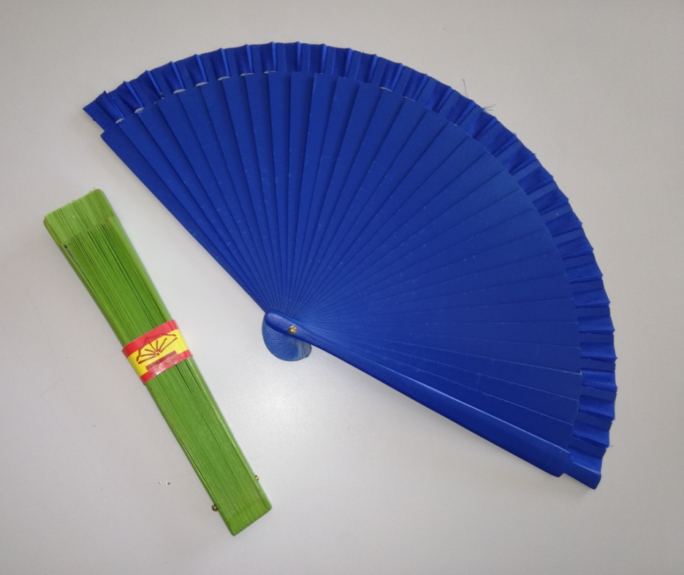
abanicos
Abanicos de colores típicos del sur, ideales para soportar las altas temperaturas.
Colores:
Rojo
Verde
Azul
PVP: 3€

Slide 14
¡GRACIAS POR SU COMPRA!
EuroSam

